Slide 1
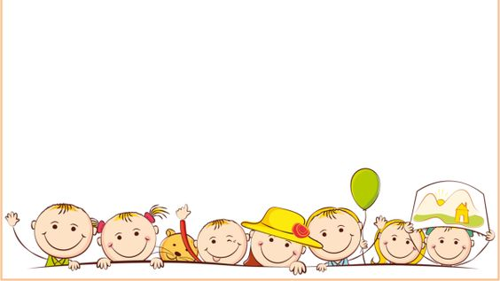

PHÒNG GIÁO DỤC VÀ ĐÀO TẠO QUẬN LONG BIÊN
TRƯỜNG MẦM NON GIANG BIÊN
LĨNH VỰC PHÁT TRIỂN THẨM MỸ
Dạy hát: Đà gà trong sân
TCAN: Vận tốc nhanh chậm của tiết tấu
Lứa tuổi: 4 - 5tuổi
Giáo viên: Trần Thị Trà My

Slide 2

Câu đố:
“ Cái mỏ xinh xinh
Hai chân tí xíu
Lông vàng mát dịu
Chiếp! Chiếp! Suốt ngày”
Là con gì?

Slide 3

Hoạt động 1:
Dạy hát “ Đàn gà trong sân”
Sáng tác: Nguyễn Văn Hiên

Slide 4
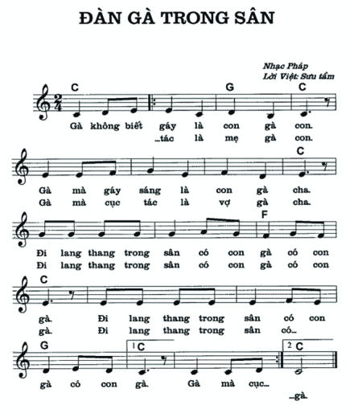

Slide 5

Tài năng tỏa sáng

Slide 6

Tài năng tỏa sáng

Slide 7

Hoạt động 2:
Trò chơi: Vận tốc nhanh chậm của tiết tấu

Slide 8


